Slide 1
『傳統嘗試』out，『精準醫療』 in！

Slide 2
我們找到的答案是
『個人化醫療』

Slide 3
什麼是精準醫療 ﹖
大數據應用
(醫藥學、
基因學、
遺傳學等)
個人化醫療
客製化醫療
用藥更準確
治療效果最大化
副作用最小化
疾病/遺傳基因
的關聯性

Slide 4
基因檢測
適用的人群
預防保健
一般民眾
高危險群：
具有遺傳疾病(如癌症、心血管疾病等)家族史的人
2. 常暴露於含癌症危險因子環境的人
3. 目前醫學疾病檢測雖無法確認，但被醫師列為高度
懷疑的對象
疾病檢測
疾病患者想了解自己用某種藥物的有效性
治療開發

Slide 5
基因檢測的好處？
及早做好健康保健計畫
預先做好保險規劃
個人化健檢，重點項目參考
適藥性評估，提高效率，避免不良反應

Slide 6
傳統醫療

Slide 7
精準醫療

Slide 8
現在的醫學治療方式 對『症』用藥
(症狀)
精準醫學治療方式 對『證』用藥
(證據)
證據會說話！

Slide 9
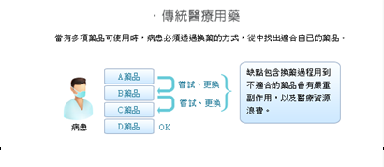
傳統醫療用藥
當有多項藥品可使用時，病患必須透過換藥的方式，從中找出適合自己的藥品
缺點：
換藥過程用到不適合的藥品
會有嚴重副作用，
醫療資源浪費。
A藥品
嘗試、更換
B藥品
嘗試、更換
C藥品
病患
D藥品
從中找到最有效藥物

Slide 10
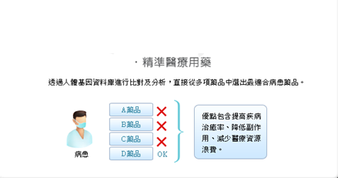
精準醫療用藥
透過人體基因資料庫進行比對及分析，直接從多項藥品中選出最適合病患的藥品
A藥品
優點：
提高疾病治癒率、
降低副作用、
減少醫療資源浪費。
B藥品
C藥品
病患
D藥品
精準用藥

Slide 11
抗癌新武器，個人化精準醫療
衛福部：
2017年高居國人十大死因，癌症高居死因榜首36年
癌症死亡人數達48037人，占所有死亡人數28%
十大死因依死亡率排序：
肺癌、心臟疾病、肺炎、腦血管疾病、事故傷害、慢性下呼吸道疾病、高血壓性疾病、腎炎和腎病症候群及腎病變、慢性肝病及肝硬化

Slide 12
癌症主要治療方式
方法 | 機轉 | 優點 | 缺點
手術 | 直接清除腫瘤 | 針對未擴散的初期腫瘤非常有效 | 需要開刀，不適合已擴散的癌症
放射線 | 利用放射線的高能量與高穿透力，直接殺死癌細胞 | 重點打擊局部位置的腫瘤 | 缺乏選擇性，副作用大，會造成免疫系統的不良反應
化療 | 終止癌細胞的生長或直接破壞癌細胞 | 針對已擴散的癌細胞進行全身性的攻擊 | 缺乏選擇性，副作用大，會引起全身性的不良反應
標靶藥物 | 影響特定蛋白標靶，以阻斷腫瘤的生長 | 副作用小，專一且有效地對癌症細胞進行攻擊，治療效果佳、且易發展成精準醫療 | 有效期短，易產生抗藥性 基因多重變異，治療效果不同
免疫療法 | 強化自身的免疫力，以對抗癌症 | 副作用小，且療效具持久性 近幾年有抗癌主流的趨勢 | 價格昂貴，臨床應答率有限

Slide 15
世界各國發展精準醫療狀況
美國 | 英國 | 中國 | 台灣
●2015年歐巴 馬宣布『精 準醫療』 計畫 ●2016年編列 2.15億美元 經費用於精 準醫療 | ● 2015年宣 布建立六個 資料研究中 心(總部設於 劍橋) ● 2015-2021年 編列93億美 元經費用於 基因資料庫 10萬人 | ● 2015年召 開精準醫療 專家會議 ● 2030年前 投入600億 人民幣推動 ● 『十三五』 啟動精準醫 療重點科技 研發計畫 | ● 2012年建 立人體生物 資料庫，至 今累積逾7 萬筆資料 ●生技公司展 開醫療併購 布局 ●電子業誇入 精準醫療市 場

Slide 16
精準醫療計畫的目標
全面普及
人人健康
短期目標：
訂定相關法規
如何保護隱私與個資安全
找尋誘發癌症的基因及新藥開發
長期目標：
建立百萬人的醫療記錄、基因、生活習慣等數據資料庫

Slide 17
精準醫療產業鏈分布
上游： 儀器與試劑供應 | 中游： 基因檢測與數據分析 | 下游： 應用端
儀器： Illumina、Thermo Fisher、Roche、Nanoprobes、Pacific Biosciences、Personal Genomics、貝瑞和康、華大基因、達安基因、昌紅科技、康聯、普生、合富 試劑： Illumina、Thermo Fisher、Qiagen、Bio-Rad、IDT、安捷倫 | 檢測服務： Foundation Medicine、Genomic Health、Natera、行動基因、達安基因、北陸藥業、新開源、華大基因、博奧生物、貝瑞和康、創源、大江、基米、普生、訊聯、冠科、康呈 數據分析： IBM、Seven Bridges、Illumina、基雲惠康、藍圖基因、鴻海、宏基、上銀、華碩 | 醫療院所 藥廠 生技公司
產業系統化
跨產業整合

Slide 18
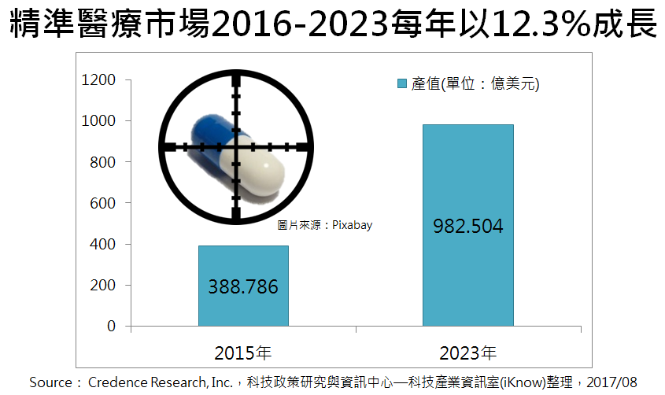
全球精準醫療市場規模

Slide 19
『基因檢測 預測我應該至少能活到 120歲』

Slide 20
全球營養保健食品市場
2015-2021年均複合成長7.3%
2021年
2,790億美元
2015年
1,656億美元
最大類別：功能性食品31%
最大市場：北美佔全球39.6%
全球人口高齡化，營養保健食品商機旺

Slide 21
保健食品市場成長動能
人口餘命的延長
預防醫學的興起
慢性病(三高)族群人口增加
開發中國家人均消費成長
保健食品技術升級
政策轉向正面激勵
餘命增、政策推… 保健食品漸成大產業

Slide 22
營養保健食品的十大趨勢 2017年New Nutrition Business
促進消化系統健康產品將更有新意
產品融入更多植物性原料
全民運動風帶動營養品發展、鎖定非專業運動員族群
個人化營養保健產品及服務持續在全球掀起熱潮
小眾消費者開始關注抗炎症產品
蛋白質市場將持續增溫
正餐零食化持續發燒
新科學論證將改變未來對脂肪的消費態度
低碳水化合物飲食日益增長、無麩質產品將是關鍵
健康需求呈現碎片化及優質化
餘命增、政策推… 保健食品漸成大產業

Slide 23
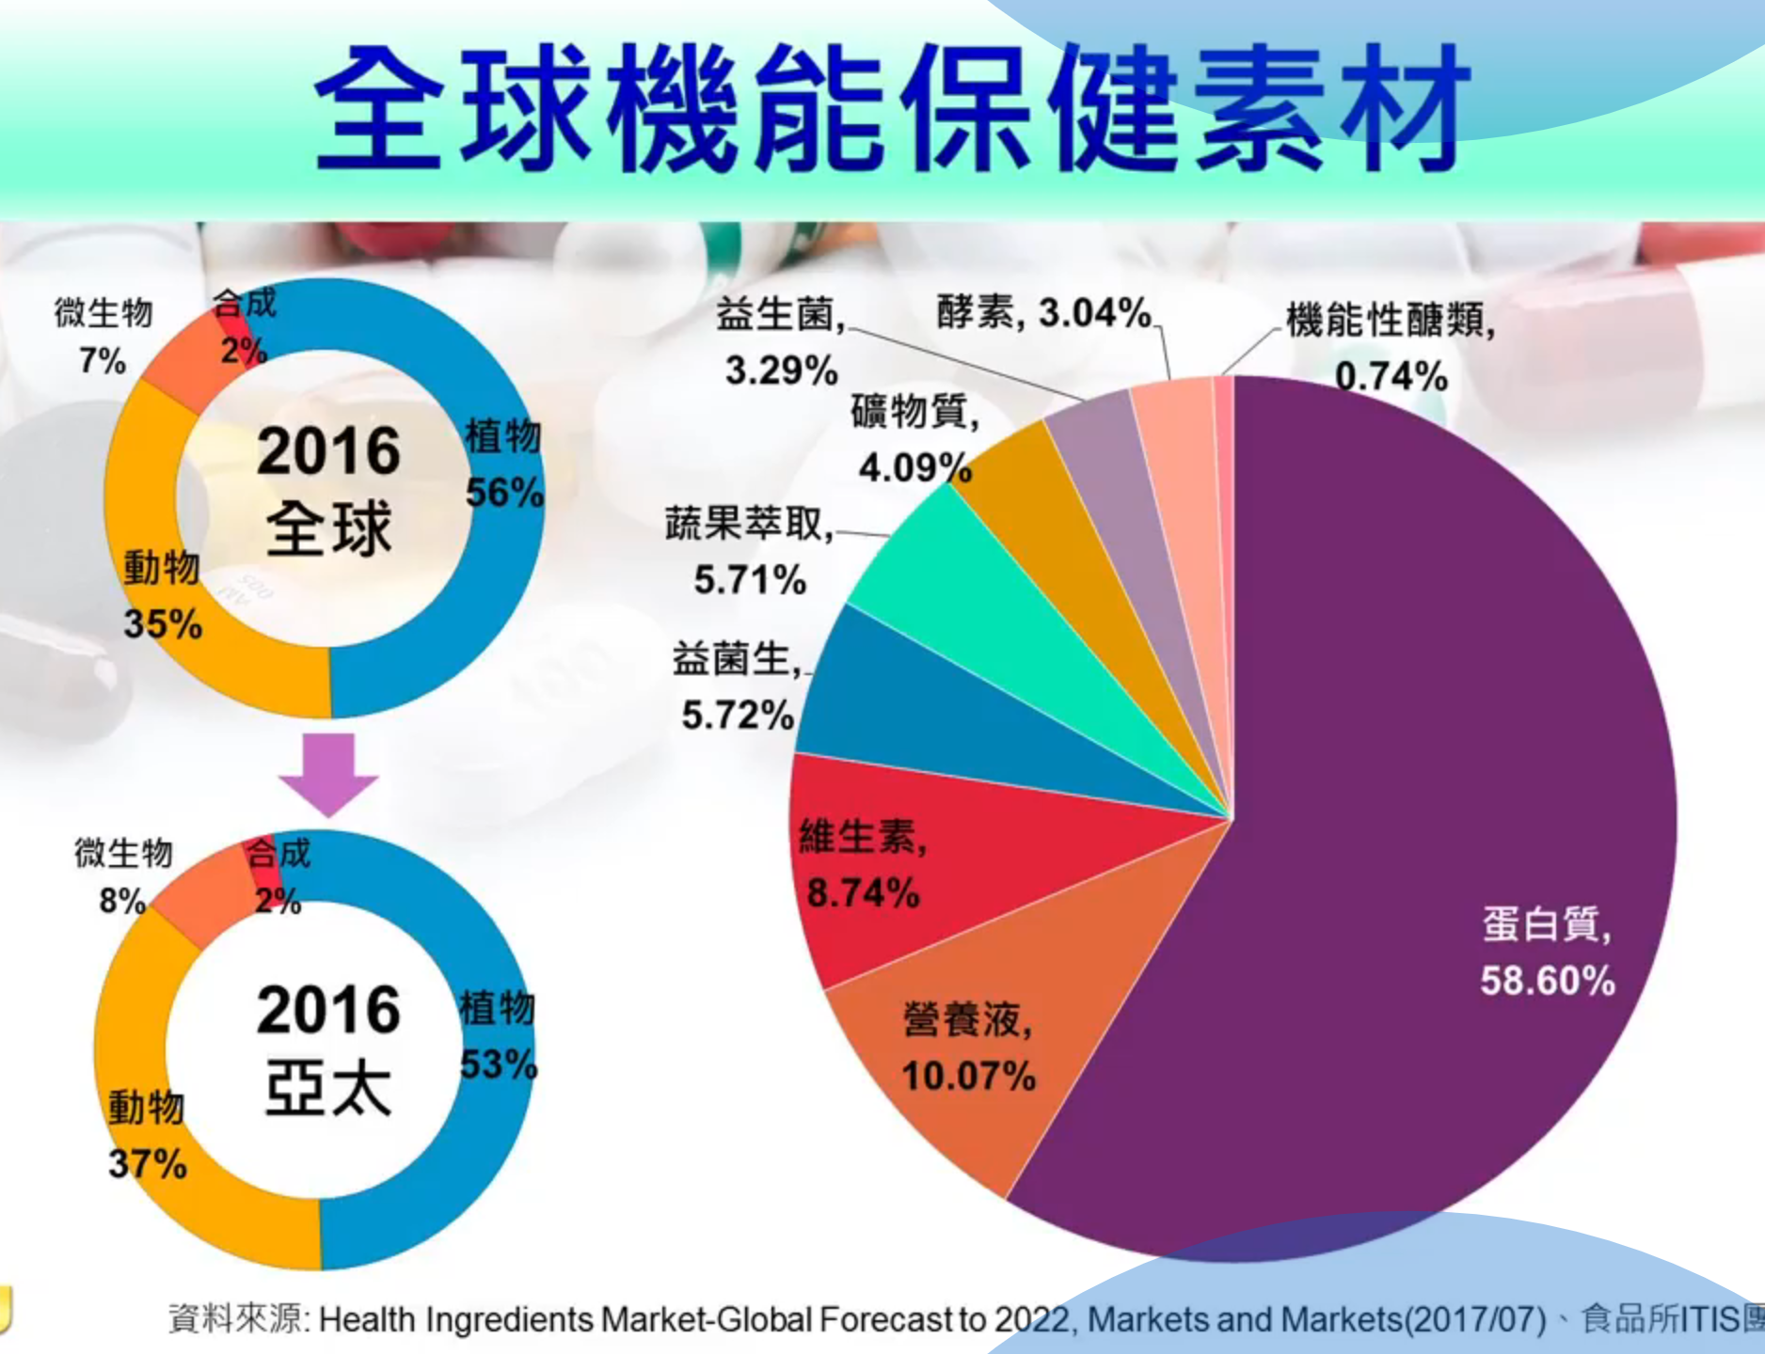
原料選擇多元 - 微生物及植物類占大宗
發酵工業紮根深
微生物類產品發達
乳酸菌
紅麴
牛樟芝

Slide 24
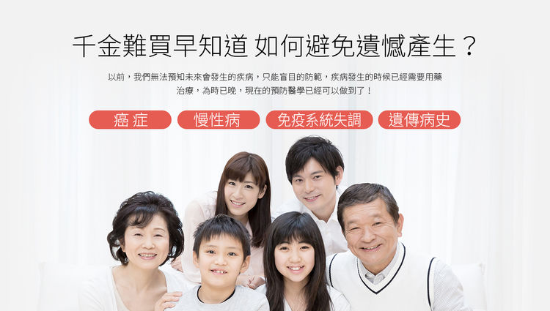
精準醫療不只能帶來產值 也是一門事業

Slide 25
未來生物科技與資訊科技的結合，才能完整精準醫療的新世代發
大數據 成就人工智慧
人工智慧 成就精準醫療

Slide 26
台灣發展精準醫療的利基
高品質的醫療品質轉譯能力
特殊癌症研究基礎與臨床經驗豐厚
健保資料庫與生物銀行的大數據庫
高科技基礎有助檢測診斷工具發展
文化人種在華人世界具代表性
位處東南亞地理區關鍵位置
政府政策高度支持

Slide 27
基因檢測挑戰
可信度更高的生物標記
標準化的生物資料庫及分析檢測平台
專業人才不足 生物資訊分析與臨床醫藥庫建置
癌症基因解說與遺傳資訊
癌症基因突變數據不足 遺傳性癌症基因資料
各癌症基因突變資料
癌症基因檢測相關法規限制

Slide 28
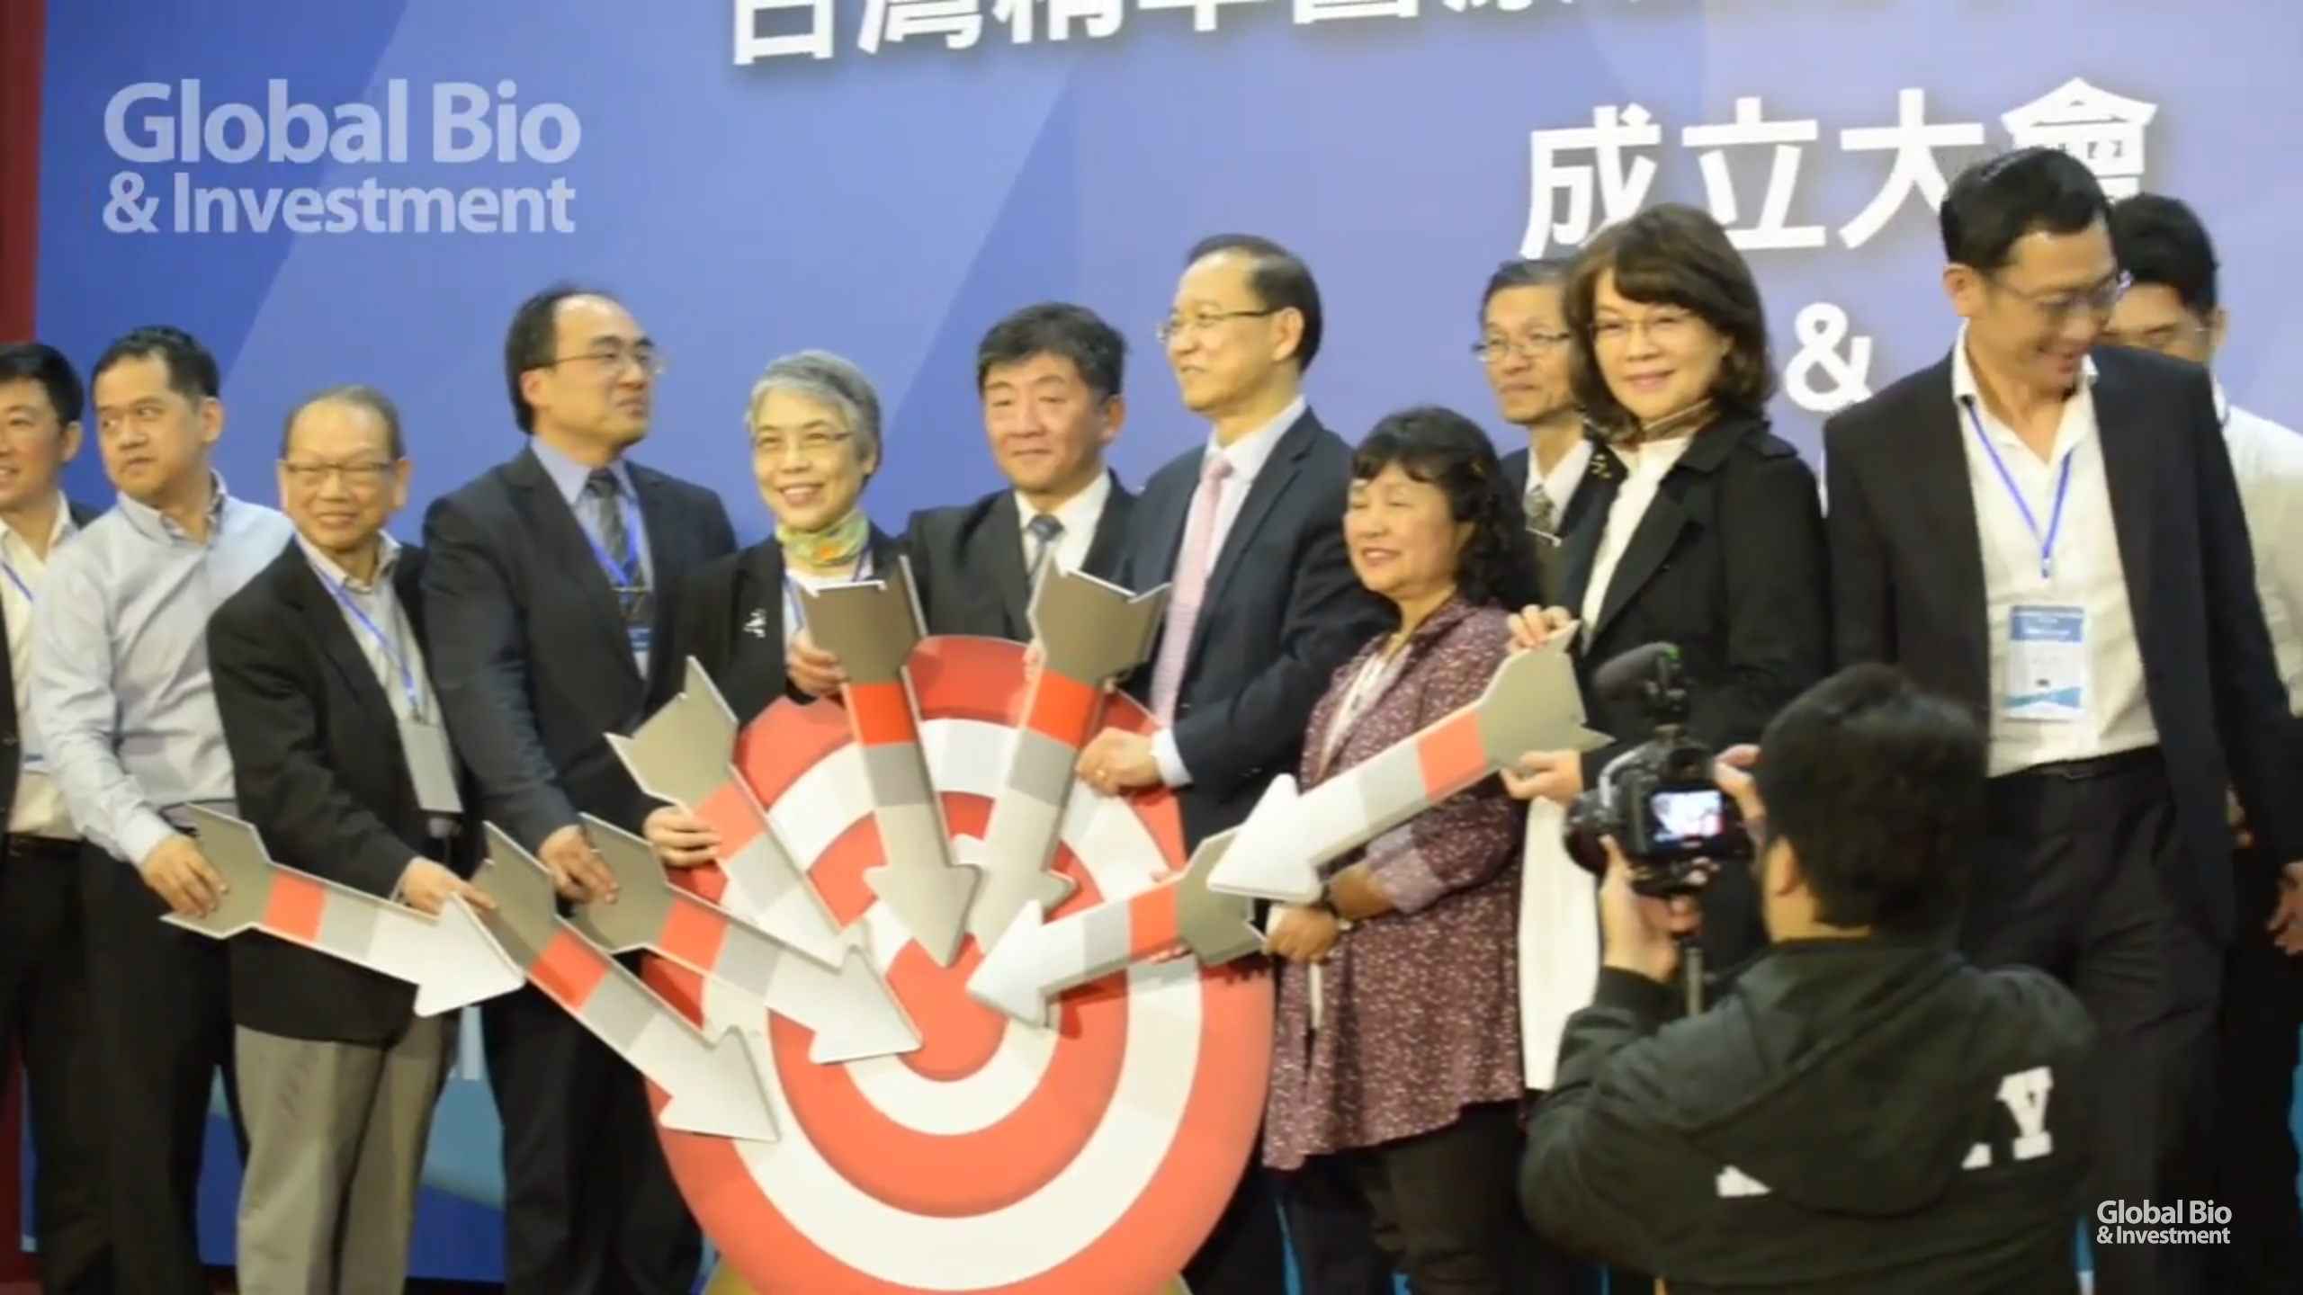
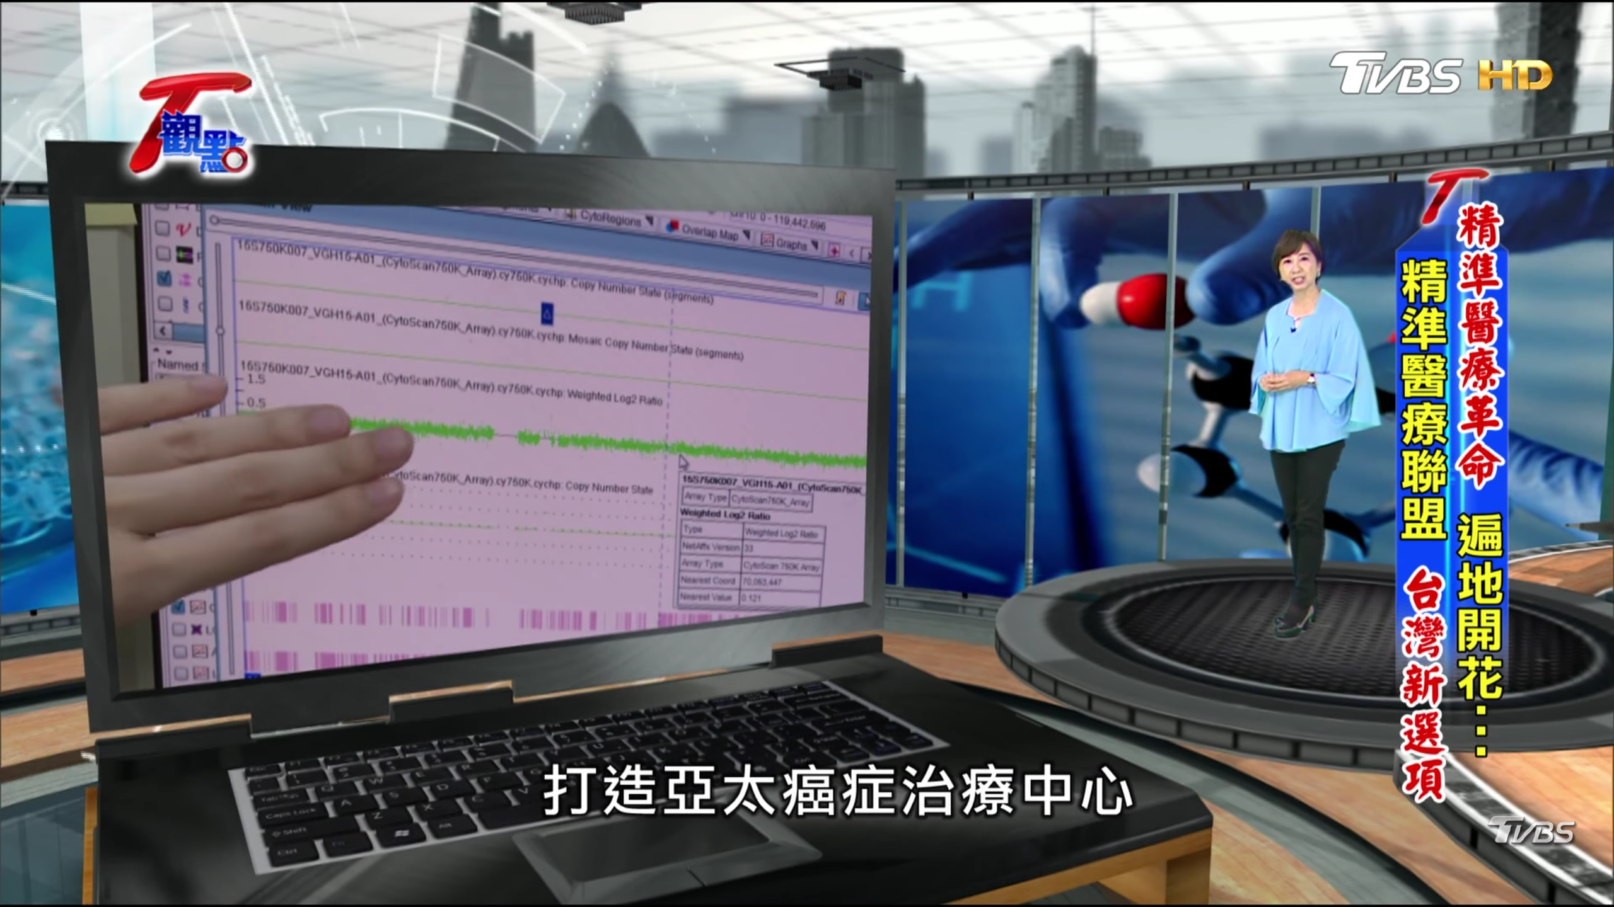
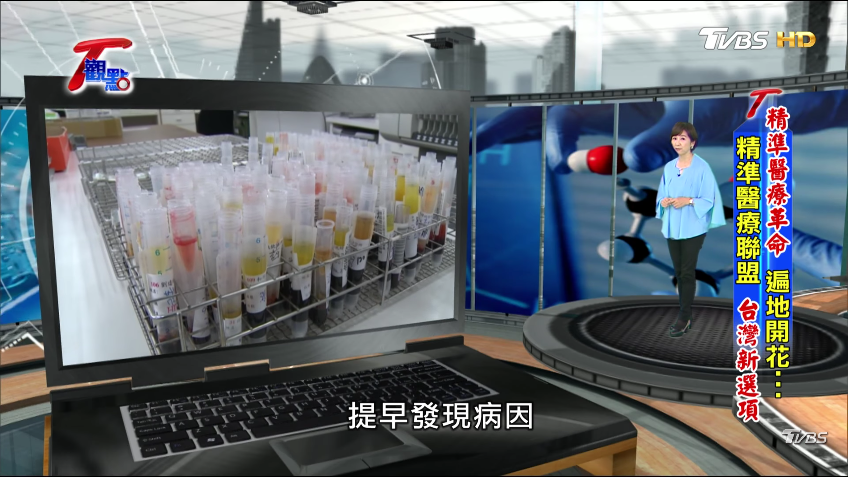
政商名人力挺，媒體報導不斷

